Slide 1
PREVENZIONE DEGLI ABUSI SUGLI ANZIANI
PATTO TRA GENERAZIONI
Abusi sugli anziani

Slide 2
Definizione di abusi sugli anziani
L'abuso sugli anziani è un’azione singola o ripetuta, oppure l’assenza di un’azione adeguata, che causa danni o sofferenza a una persona anziana, nell’ambito di una relazione in cui c’è un’aspettativa di fiducia. Questo tipo di violenza costituisce una violazione dei diritti umani e una grave perdita di dignità e rispetto.
- Organizzazione Mondiale della Sanità
Notes:
L'esplosione della popolazione anziana a livello mondiale fa prevedere che gli abusi sugli anziani diverranno un
problema sempre più pressante, che riguarderà milioni di persone in tutto il mondo.

Slide 3
Definizione di caregiver
Un caregiver è un membro, pagato o meno, della rete sociale di una persona, che l'aiuta a svolgere le attività della vita quotidiana.
Comunemente si ricorre ai caregiver per assistere in caso di problemi causati da età avanzata, disabilità, malattia o disturbi psichici.

Slide 4
Statistiche
Nel 2018, circa un canadese su quattro di età dai 15 anni in su (7,8 milioni di persone) forniva assistenza a un familiare o a un amico afflitti da problemi di salute di lunga durata, disabilità fisica o psichica, o problemi correlati all'età.
Nel 2018, il 70% circa dei caregiver ha dichiarato di ricevere qualche tipo di sostegno o assistenza relativi ai loro doveri di caregiver.
La maggior parte dei caregiver (il 64%) svolgeva tale mansione per meno di 10 ore la settimana.
Statistics Canada
Statistics Canada
OMS

Slide 5
Sei un caregiver?
Fornisci assistenza per:
Trasporto a visite mediche
Monitoraggio delle condizioni di salute
Stendersi o alzarsi dal letto, sedersi o alzarsi dalla poltrona
Vestirsi/farsi il bagno o la doccia
Fare la spesa/preparare il pranzo o altri acquisti
Lavori domestici
Gestione delle finanze
Se hai risposto “sì” a una qualsiasi degli esempi elencati, sei un/a caregiver

Slide 6
Problemi da caregiver
Non sei stato addestrato/a ma ci si aspetta che tu fornisca assistenza
La mancanza di comprensione delle condizioni di chi riceve assistenza possono causare il mancato riconoscimento delle necessità di assistenza che tali condizioni comportano
Spesso i caregiver hanno essi stessi problemi di salute
Dinamiche familiari malsane / storia di rapporti tesi (talvolta dovuti a violenze o abusi del passato)
Dipendenza finanziaria
La "generazione sandwich" ha una sua famiglia di cui occuparsi
Emozioni contrastanti sui doveri di caregiver / sulla persona assistita
Le donne sono "automaticamente" assegnate come caregiver
Quando il caregiver è esaurito/a, esiste il potenziale per gli abusi
Notes:
Lo stress è la prima causa di abusi da parte dei caregiver

Slide 7
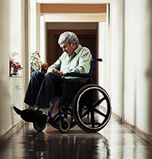
Negligenza, il tipo più comune di abusi da parte dei caregiver
negligenza attiva – mancata fornitura intenzionale dell'assistenza o delle necessità basilari della vita (si tratta di un reato)
negligenza passiva – mancata fornitura dell'assistenza o delle necessità basilari a causa di mancanza di esperienza, informazioni o capacità (può essere necessario seguire appositi corsi)
Notes:
Gli indicatori comprendono:
Cambiamenti nell'igiene personale: la persona può apparire più disordinata o trascurata
Potrebbe trattarsi di esaurimento del caregiver (non intenzionale)

Slide 8
Persone a rischio
Finanziariamente dipendenti dal caregiver
Isolate a causa di limitazioni fisiche o psichiche
Isolate a causa dei protocolli COVID-19, in casa e nella comunità
Il caregiver può essere l'unico familiare disponibile
Vittime di passati abusi (abituate ad esserne vittime)

Slide 9
Segni premonitori
Rivelazione (quando qualcuno dice di stare subendo abusi)
Lesioni come ecchimosi, stiramenti, fratture, graffi (quando la spiegazione non combacia con la lesione)
Modifiche al comportamento, segni di depressione, apatia, paura
Segni di negligenza come mancanza di cibo in casa, lunghi periodi di solitudine, mancanza di occhiali o apparecchi acustici laddove necessari, mancanza di abbigliamento adeguato

Slide 10
Come puoi essere d'aiuto
Stai all'erta
Riconosci i segni premonitori
Poni domande
Ascolta attentamente
Sii di sostegno: lascia che ti dicano di che cosa hanno bisogno
Informati e condividi risorse locali

Slide 11
Risposte sicure
Se una persona anziana ti dice di venire maltrattata, ecco alcune cose utili da dire:
“Ti credo.”
“Non è colpa tua.”
“Mi preoccupo della tua sicurezza.”
“Sosterrò te e le tue decisioni.”
“Come posso aiutarti?”

Slide 12
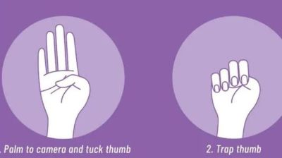
Segnale di richiesta d'aiuto
Se vedi qualcuno che usa il segnale di richiesta d'aiuto, verifica con la persona in questione di cosa ha bisogno e cosa vuole che tu faccia.
Se tu o qualcuno che conosci siete in pericolo immediato, chiamate il 911 o i servizi locali di emergenza (polizia, pompieri, ambulanze).
Canadian Women’s Foundation

Slide 13
Abusi sugli anziani, sono reato?
Violazioni dei diritti e delle libertà
Abuso sistemico (o istituzionale)
Se qualcuno interferisce con la capacità di scelta di una persona anziana, specialmente laddove tale scelta sia protetta a norma di legge.
  Interferire con pratiche o tradizioni spirituali
  Impedire l'accesso a corrispondenza o informazioni
  Negare la privacy
  Impedire le visite
  Stabilire come qualcun altro debba spendere il proprio denaro
  Tenere qualcuno in un istituto senza una ragione legittima
Si riferisce a regole, regolamenti, politiche o pratiche sociali che danneggiano o discriminano gli anziani.
  Regole sviluppate per uno scopo apparentemente neutrale, ma che feriscono la persona
  Uso di mezzi di contenzione per impedire le cadute quando non necessario
  Uso di pannoloni per non accompagnare una persona al bagno e risparmiare così tempo o fatica
  Carenze di personale o di addestramento del personale (negligenza)

Slide 14
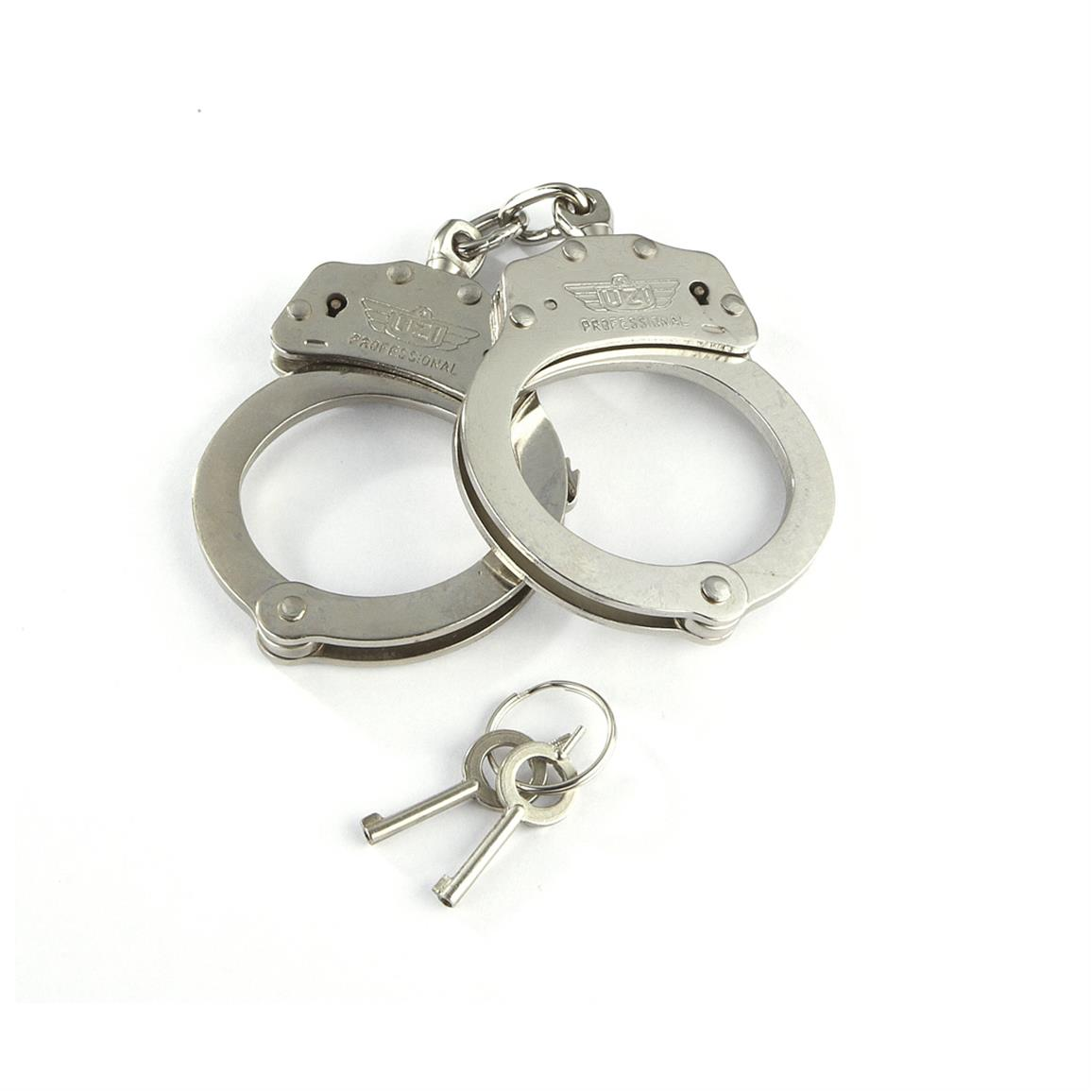
L'abuso sugli anziani è un reato
Il Codice Penale del Canada prevede i seguenti capi d'imputazione relativi
agli abusi sugli anziani:
Truffa Art. 380
Molestie Art. 264
Aggressione Art. 266
Intimidazione Art. 423
Mancata fornitura del necessario alla vita Art. 215
Confinamento con l'uso della forza Art. 279
Confinamento illecito Art. 279
Falsificazione di documenti Art. 368 (1)
Aggressione a mano armata Art. 267
Minacce Art. 264.1
Furto Art. 332 (1)
Appropriazione indebita a mezzo procura Art. 331
Omicidio colposo Art. 236
Aggressione a sfondo sessuale Art. 271

Slide 15
Pianificazione di sicurezza
È importante proteggere i tuoi documenti personali e pensare a che cosa fare in un caso di emergenza. Puoi pensare a preparare un kit di emergenza comprendente:
Numero telefonico d'emergenza, per esempio quello di un familiare, un vicino, un rifugio
Denaro contante/ cambio di vestiti/ occhiali/ apparecchi acustici/ dispositivi di assistenza
Elenco dei medicinali, scorta per almeno tre giorni e numero telefonico della farmacia
Copie di documenti importanti/ documenti d'identità/ SIN/ passaporto/ tessera sanitaria/ chiavi di casa/ informazioni bancarie
Soprattutto, individua LUOGHI SICURI DOVE ANDARE sia IN CASA sia FUORI CASA, oltre a una VIA DI FUGA

Slide 16
“Non è giusto!” Vicini, amici e familiari di anziani
Pericolo imminente 911
Risorse - Come trovare aiuto
211Ontario 211
INFO line per anziani 1-888-910-1999
Prevenzione degli abusi sugli anziani in ON 416-916-6728
www.eapon.ca
Rete di prevenzione degli abusi sugli anziani della contea di Simcoe
www.psan-sc.ca
Commissione per la prevenzione degli abusi sugli anziani della regione di York www.elderabuse-yorkregion.ca
CHATS | Assistenza domiciliare e territoriale agli anziani
(Team di sostegno ai caregiver) 1-877-452-4287 www.chats.on.ca
Notes:
Puoi aggiungere una slide per inserire i dati di contatto locale per servizi e organizzazioni che assistono gli anziani nella tua zona.

Slide 17
“Non è giusto!” Vicini, amici e familiari di anziani
Altre risorse:
Pericolo imminente Chiama il 911
Linea di assistenza per i caregiver in Ontario 1.833.416.2273
Servizio di assistenza dell'ordine degli avvocati 1-855-947-5255
Gratuito patrocinio in Ontario 1-800-668-8258
Linea per la sicurezza degli anziani 1-866-299-1011
Crime Stoppers in Ontario 1-800-222-8477
Polizia di South Simcoe 905-775-3311
OPP di Alliston 705 434-1939
Polizia regionale di York 1-866-876-5423 int. 6697
Linea di sostegno alle vittime 1-888-579-2888
Notes:
Puoi aggiungere una slide per inserire i dati di contatto locale per servizi e organizzazioni che assistono gli anziani nella tua zona.

Slide 18

“Non è giusto!”

Slide 19


